Slide 1
4
4
3
3
*সকলকে শুভেচ্ছা*
0
1
2
4
2
5
6
3
7
2
1
1
2
3
4
1
1
2
3
0

Slide 2
পরিচিতি
বরুণ দেবনাথ
সহকারি শিক্ষক (আইসিটি)
হারতা স্কুল এন্ড কলেজ
হারতা, বরিশাল।
ইমেইলঃ barundebnath2@gmail.com
মোবাইলঃ ০১৭40629386
বিষয়ঃ গণিত
অধ্যায়ঃ সপ্তম
শ্রেণীঃ ষষ্ঠ

Slide 3
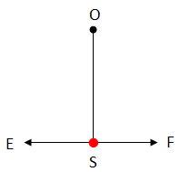
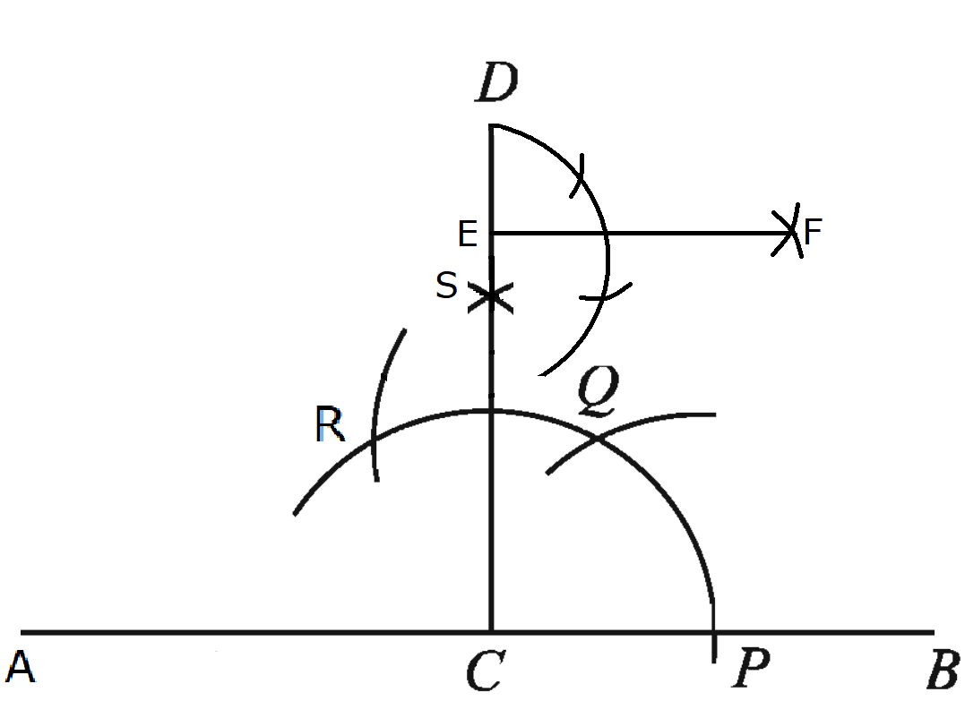
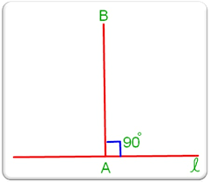
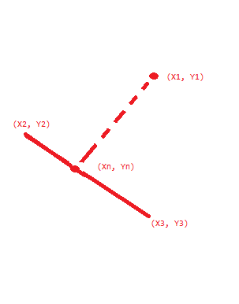
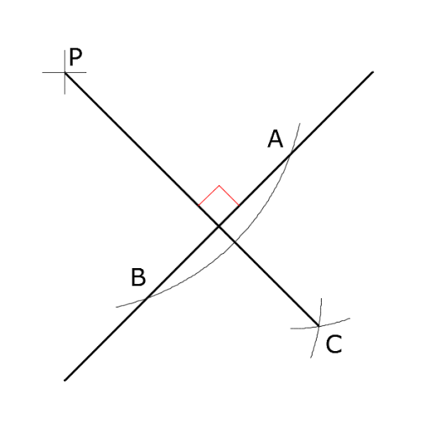
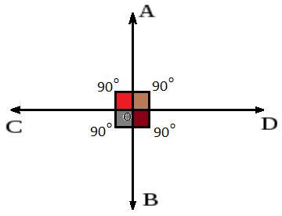
লক্ষ্য করঃ

Slide 4
আজকে যা শিখতে পারবেঃ
লম্বের ধারণা ব্যাখ্যা করতে পারবে।
রুলারের ও কম্পাসের সাহায্যে বহিঃস্থ বিন্দু হতে নির্দিষ্ট সরল রেখার উপর লম্ব আঁকতে পারবে।
প্রদত্ত উপাত্ত হতে রুলারের ও কম্পাসের সাহায্যে লম্ব আঁকতে পারবে।

Slide 5



লক্ষ্য করঃ
$$90°$$
9
$$55°$$
100
90
80
110
80
110
70
120
70
120
60
130
60
130
50
50
$$25°$$
140
140
40
40
150
150
30
30
160
160
20
20
170
170
10
10
Barun
180
180
0
0
লম্বঃ একই রেখার উপর দুটি সন্নিহিত কোণ পরস্পর ৯০ বা সমকোণ হলে, সমকণের বাহু দুটি পরস্পরের উপর লম্ব।

Slide 6
আবার,লক্ষ্য করঃ
9
$$90°$$
$$90°$$
লম্বঃএকটি সরলরেখার যে কোন বিন্দুতে, অপর একটি সরলরেখা বা রশ্মি দন্ডায়মান হলে তাদের উৎপন্ন সন্নিহিত কোণ দুইটি সমান হলে লম্ব তৈরি হয়।

Slide 7
একক কাজঃ
সমকোণ কাকে বলে?
সরলকোণ সমান কত ডিগ্রি?

Slide 8
P
A
B
মনেকরি, AB একটি সরলরেখা P একটি বহিঃস্থ বিন্দু P বিন্দু হতে লম্ব AB এর উপর লম্ব আঁকতে পারবে।

Slide 9
অঙ্কনের বিবরণঃ
মনেকরি, AB একটি সরলরেখা এবং P তার বহিঃস্থ একটি বিন্দু।
P
P কে কেন্দ্র করে সুবিধামত ব্যাসার্ধ নিয়ে একটি বৃত্তচাপ আঁকি যা AB সরলরেখাকে X ও Y বিন্দুতে ছেদ করে।
ু
0
A
1
2
3
4
5
6
7
X
Y
B
X ও Y কে কেন্দ্র করে একই ব্যসার্ধ নিয়ে AB এর যে পাশে P বিন্দু তার বিপরীত পাশে দুইটি বৃত্তচাপ আঁকি। বৃত্তচাপদ্বয় পরস্পর Q বিন্দুতে ছেদ করে।
Q
P ,Q যোগ করি। PQ রেখাংশ AB এর উপর লম্ব অংঙ্কিত হল।

Slide 10
দলীয় কাজঃ
নিম্নে বহিঃস্থ কোন বিন্দু ও নির্দিষ্ট সরলরেখার কপি প্রত্যেক দলকে দেয়া হল। কম্পাস ও রুলারের সাহায্যে লম্ব আঁক।
ক-গ্রুপ
খ-গ্রুপ
গ-গ্রুপ

Slide 11
আচ্ছা তোমাদের এখন হাতে কলমে দেখাচ্ছি।
ক-গ্রুপ
ু
0
1
2
3
4
5
6
7
বাকি গ্রুপের কাজগুলো আশা করি হয়েছে।

Slide 12
মূল্যায়নঃ
সমকোণী ত্রিভুজের সমকোণ ভিন্ন অপর দুই কোণের সমষ্টি কত ডিগ্রি?
ক) ৪০ ডিগ্রি
খ) ৫০ ডিগ্রি
গ) ৯০ ডিগ্রি
ঘ) ১০০ ডিগ্রি
একই সরলরেখায় সন্নিহিত কোণের সমষ্ট ২ সমকোণ হলে প্রত্যেকটি কোণকে কী বলে?
ক) লম্ব
খ) স্থূল কোণ
গ) সরল কোণ
ঘ) সমকোণ
একটি কোণ হলে এর সম্পুরক কোণ কত ডিগ্রি?
৩৫ ডিগ্রি
ক) 8৫ ডিগ্রি
খ) 145 ডিগ্রি
গ) ৯০ ডিগ্রি
ঘ) 1২৫ ডিগ্রি

Slide 13
বাড়ির কাজঃ
P
সৃজনশীল প্রশ্নঃ
M
N
(ক) বহিঃস্থ বিন্দু কী? চিত্র থেকে বহিঃস্থ বিন্দু সনাক্ত কর।
(খ) বহিঃস্থ বিন্দু থেকে MN এর উপর লম্ব আঁক।
(গ) অঙ্কনের বিবরণ দাও।

